Slide 1

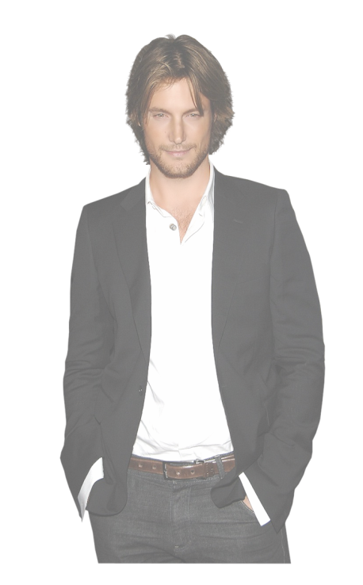

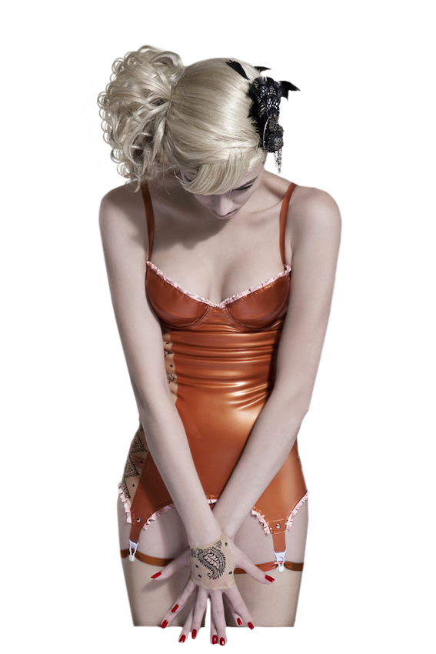
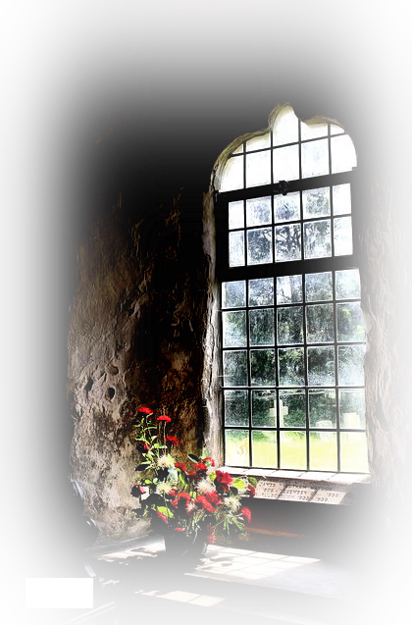



Presentaciones Mar
Entrega
Laura Victoria
Difundiendo poesía
Sin fines de lucro

Slide 2

Envuélveme.....No temas.
Ante tu fuego vivo
mi carne se deslumbra,
y surge castamente
Y al enredar tus dedos
en mis cabellos claros
siento extraña frescura,
mientras caen tus besos
en mi boca sedienta
con la humedad fragante
que se raja una fruta.
entre el temblor rosado
de mi liviano traje
para poder ser tuya.
Aspírame despacio....
Iniciaré mi entrega
sobre tu carne oscura,
¿No aspiras en el aire
una fragancia débil
que enerva y que conturba?
Mar
y me alzaré del fuego
santificada y bella
como se alza del mármol
una estatua desnuda.
¿No sientes que tu aliento
se prende como un velo
de sombra en mi cintura?...
Laura Victoria
Ya ves que hasta mis ojos
en esta noche tienen
fulguración oscura,
y en tus rodillas firmes
mis manos se desgranan
como rosas maduras.
stellmar@gmail.com

Slide 3
Seudónimo de Gertrudis Peñuela, poeta colombiana nacida en Soatá, Boyacá, en 1904.
Tiene su poesía un vigoroso tono erótico y sentimental, matizado de una exquisita sensualidad.
Su nombre gozó de una enorme celebridad a mediados del siglo, y mereció elogios de los intelectuales
hispanoamericanos, quienes no se cansaron de proclamarla como una de las poetas destacadas de su época,
al lado de Juana de Ibarbourou, Alfonsina Storni, Delmira Agustini y Rosario Sensores.
Falleció en mayo de 2004 en Ciudad de México donde se encontraba radicada desde 1939.
Tubes : Ana Ridzi –Min@-Isa
Música-Mike Rowland-Distant memories
stellmar@gmail.com
Fin

Slide 4







¿Te ha gustado?
Puedes ver más entrando
Aquí
Además puedes recibir powerpoints en tu correo electrónico suscribiéndote aquí:

